Slide 1
第六章 通信网的可靠性

Slide 2
讨论：
历史上通信网络重大故障的原因主要有哪些？
Notes:
历史上通信网络重大故障的原因主要有哪些？，尤其是野蛮施工，各种灾害引起的故障，明白网络可靠性的重要意义和影响因素，明白人与自然环境和谐共生意识）。

Slide 3
日本软银事件
2018年12月6日，下午13点39分，软银东日本和西日本两大中心机房的18台4G核心网网元突发故障，造成全网大量用户无法正常通信。直到下午18点04分才恢复故障。本次故障历时4小时25分，共计造成约3060万软银用户无法正常通信，是日本通信史上一次罕见的重大通信事故。
由于4G网络服务中断，导致大量用户转移到3G网络，这也造成3G网络严重拥塞。
由于故障发生在白天，影响范围广，对软银造成了极大的负面影响，股票大跌，5天内超过1万户用户解约。

Slide 4
发生时间：2018年12月6日 13：39至18：04（4小时25分钟）
影响内容：4G LTE移动电话无法进行语音通话和数据通信；部分LTE 固话和家庭Wi-Fi无法正常使用；由于4G网络故障，导致3G网络拥塞
影响范围：全国（约3060万线用户）
故障原因：4G核心网设备（MME）软件缺陷导致。
故障原因分析：故障具体原因为核心网网元MME（移动管理实体），即4G分组交换设备的数字证书（TSL证书）过期导致。
TSL数字证书过期，意味着系统无法识别那些连接分组交换设备的其他设备是否合法，此时，系统检测到异常，根据软银现网设置，会采用重启的方式来试图恢复。数字证书过期这种事，即使重启N次，也是无法恢复的，因此，就发生了不断重启的死循环，从而导致了这次重大故障。

Slide 5
沃达丰事件
欧洲电信运营商“巨头”沃达丰集团在德国的移动通信网络于2020年11月23日下午13:50突然出现大面积故障，造成柏林、汉堡、慕尼黑、科隆、法兰克福和其他城市共计超过10万手机用户无法建立语音连接和数据连接（2G、3G、4G的数据和语音服务都受到宕机影响），到17:00一共长达190分钟（11400秒）的时间，业务才全部恢复。
按照电信业务可靠性计算公式以及“99.999%可靠性”这一基本要求，一年中的业务中断的时间加起来不得超过315秒，而这次一次就断了11400秒！
以“坏事传千里”之功力，使得该公司的品牌形象严重受损，一代巨头瞬间遭受几乎“香消玉殒”。

Slide 6
据沃达丰反馈，网络问题是由部署于慕尼黑、法兰克福、柏林三地的“failure of control equipment”造成的。可以判断是核心网控制面出了严重故障。

Slide 7
国内事件
2001年2月9日，中美海底光缆故障，使大量.com域名无法访问，经抢修于2月22日恢复。
故障原因：中美海底光缆被渔船走锚钩断。
2006年12月27日，中国大陆至台湾地区、美国、欧洲等方向的通信线路大量中断，国际港澳台互联网访问质量受到严重影响，包括雅虎等国际网站无法访问。此外，国际港澳台话音和专线业务受到一定影响。
故障原因：受南海海域发生强烈地震影响，多条国际海底通信光缆发生中断。
2009年5月19日，自21时起，江苏、河北、山西、广西、浙江等省陆续出现互联网网络故障。
故障原因：暴风网站的域名解析系统受到网络攻击出现故障，导致电信运营企业的递归域名解析服务器收到大量异常请求而引发拥塞。
2010年1月12日，在中国内地大部分地区和美国、欧洲等地无法登录百度网站，长达8个小时，是百度成立以来最严重的服务器故障事件。
故障原因：百度被自称是伊朗网军（Iranian Cyber Army）的黑客组织入侵，网站的域名被更换至雅虎属下的两个域名服务器。

Slide 8
国内事件
在过去一年，中国电信已多次发生大规模断网等相关故障事件。
据央视新闻消息，2021年11月21日，中国电信甘肃省多地用户出现无信号或网络情况，无法使用通话和短信业务，中国电信客服电话也无法接通。随后官方回应称其原因是甘肃设备故障从而影响了5G语音和数据业务，一些在外地的甘肃电信用户也受到了影响。
2021年12月27日，因为相关单位施工，广州电信66条通信光缆严重受损。
2020年12月10日，陕西电信也发生过突发性大规模断网事件。陕西电信回应，该次事故是由于中国电信陕西公司互联网域名解析服务出现故障导致的，西安、渭南、宝鸡等地部分网站登录受到影响。

Slide 9
2022年1月12日凌晨，中国电信出现断网，波及全国多个城市，登上微博热搜。中国电信AS4134骨干网广州出境光缆中断,影响部分海外地区访问。对此，中国电信回复表示，由于网络设备故障，导致互联网拥塞。
2022年2月28日，中国移动信号崩溃，大批用户断网。用户手机接入网络一度长时间中断，扫健康码和微信收发消息均无法完成。从反馈上来看，这次的断网集中在江西省内地区，覆盖范围很大，大量用户断网。
2022年7月15日，甘肃庆阳出现强降水天气导致甘肃联通部分城市网络信号瘫痪。庆城、华池、环县、镇原、合水、宁县6个县部分通讯设施受损严重。近百万甘肃居民通讯上网受损，截止到2022年7月16日，仍有部分区县联通用户还未恢复上网。

Slide 10
2022年3月22日，苹果公司发生大范围网络故障，一些用户的Apple Music、iCloud 和 App Store等服务被切断，公司内部企业和零售系统也出现了短暂的网络链接错误，苹果表示是域名系统DNS问题
2022年7月2日，日本第二大移动运营商KDDI因设备问题突发大规模通信故障，全日本三分之一人口持续48个小时无法正常通信，紧急电话都无法拨打，数据通信停滞。
加拿大最大电信运营商之一罗杰斯电讯公司2022年7月8日上午发生重大网络故障，致使国内数百万用户无法上网、打电话。使用罗杰斯公司电信服务的银行支付系统、自动取款机也因此中断服务，一些商店只能接受现金交易。报警电话和股市交易亦受影响。当地时间7月8日晚，罗杰斯公司发布声明称，在经历了近一天的全国性断网事故后，其无线服务开始恢复。

Slide 11

不断提升自我，精益求精，力保通信正常平安

Slide 12
不可靠 —无应用价值
绝对可靠—不现实
故障原因—多样
本章研究—基本理论
网可靠性的计算
可靠网的设计

Slide 13
提纲
6.1 可靠性理论概要
6.2 通信网的可靠性

Slide 14
6.1 可靠性理论概要
6.1.1 不可修复系统的可靠度
6.1.2 可修复系统的可靠度
6.1.3 复杂系统的分解
6.1.5 可靠性设计

Slide 15
6.1.1 不可修复系统的可靠度
研究可靠性的对象大致可分为两类：
一为不可修复系统；另一为可修复系统。
所谓不可修复系统是该系统一旦启用，直到损坏或失效为止，一旦失效，就不会再回到运行状态。
这种系统只有两个状态：一为运行，另一为失效；而且只有运行状态向失效状态转移一种可能。
一般元器件属于这一类
但也不排除某些部件或更大的系统。例如，近来大型设备中的某些部件，也趋向于不予修理，而是整个置换。
又如同步卫星，一般也不予以修理，出了故障就予以报废。
Notes:
2019.6.3

Slide 16
不可修复系统的可靠性定义
一般用可靠度R(t)来衡量不可修复系统的可靠性。
令R(t)等于系统运行了时间t时仍在正常工作的概率，则可定义系统在t时的可靠度为R(t)。
显然，R(0)=1，即起始运行时应为正常，或立即失效的概率接近于零。
由于概率的归一性，系统在t时的不可靠度F(t)=P[工作时间<t]=P[t时刻不正常工作]=1-R(t)是t时系统失效的概率。
定义可靠度：R(t)=P[工作时间>t]
=P[t时刻仍正常工作]
R(0)=1
不可靠度：F(t)=1-R(t)

Slide 17
要计算可靠度R(t)，可引入失效率α。
失效率在统计时可用单位时间内失效的元件数与元件总数的比例来表示
当t时系统正常运行的条件下，在t至t+Δt内失效的概率为αΔt。

Slide 18
总结：不可修复系统 （元件、器件、小系统……）
定义可靠度
R(t)=P[工作时间>t]
=P[t时刻仍正常工作]
有R(0)=1
二态：R态---运行
F态---故障
α--故障率，失效率（平均）
dt内失效的概率=αdt

Slide 19
t时刻正常，经Δt还没有失效有：R(t+Δt)=R(t) ·(1-αΔt)
= R(t) -αR(t)Δt→
在R(0)=1的起始条件下，得
Notes:
2022.12.15

Slide 20
不可修复系统
在R(0)=1的起始条件下，可得
若α是与t无关的常量，即得:
上式即为失效率与可靠度的关系式

Slide 21
系统的寿命
另一方面，也可把t作为因变量，来定义系统的寿命，即当系统在t时失效，就认为该系统的寿命是t。
容易看出，t时刻尚在运行的概率R(t)就是寿命大于t的概率
F(t)为寿命小于t的概率
R(t)=1-F(t)。
F(t)是t的分布函数:

Slide 22
数学期望或均值
离散型随机变量X的数学期望或均值
连续型随机变量X的数学期望或均值：
其中， 为连续型随机变量X的概率密度

Slide 23
系统的寿命
F(t)为寿命小于t的概率，是t的分布函数:
因此，寿命t的概率密度函数f(t)为
Notes:
2018.5.28

Slide 24
系统的平均寿命将为
当α是与t无关的常数时

Slide 25
当α是与t无关的常数时

Slide 26
可靠度R(t)和失效率α(t)的估计
用实际测量来估计可靠度R(t)和失效率α(t)
设有N₀个系统同时开动，随着时间的推移，有些系统必将失效。到t时若尚余N(t)个系统运行，则R(t)和α(t)的估值如下：

Slide 27
在t=0到t₀之间，无元件失效，失效率为0，可靠度为1。
在t₀到t₁之间，元件失效较多，通常称为多故障期，失效率逐渐下降，可靠度急剧下降。实际上这是试用期或老化期，以便筛选合格的元件。
在t₁到t₂之间，元件失效较少，失效率接近常量，这可作为正常使用期。
到t₂之后，失效元件又较多，失效率上升，是这衰竭期。实际上元件这时已过了正常寿命。

Slide 28
常用公式来表示上述(b)所示曲线，作为α的近似，即如下韦布尔(Weibull)函数表示：
对于t≥t₂，一般就不去管了。
其中ᵅ称为形状系数
Notes:
2016.12.14

Slide 29
可靠性近似为(a>>1)：
A系数是为了保证在t1时的连续性，由连续性可求得：

Slide 30
通常用α值来规定各种元件的等级
级别名称 | α值
S或10 | 10⁻¹⁰
J或9 | 10⁻⁹
B或8 | 10⁻⁸
Q或7 | 10⁻⁷
R或6 | 10⁻⁶
W或5 | 10⁻⁵
Y或亚5 | 3×10⁻⁴

Slide 31
6.1.2 可修复系统的可靠度
可修复系统
对于大型设备，不能一出故障就丢弃，而是要把它修复再使用，这类系统称为可修复系统。
可修复系统状态仍可规定为两个，即正常运行和出故障或失效。
此时，不但能从正常运行状态转移到失效状态，而且还能从失效状态转移到正常运行状态。
前者仍可用失效率α来表示转移概率；后者可相仿地定义修复率β。

Slide 32
当在t时处于失效状态的条件下，在t到t+Δt内修复的概率为βΔt。
修复也是随机的:故障的类型、出现的随机性、找到故障所需的时间、修复时间长短。
可修复系统可靠度R(t)的计算
有了α和β后，可靠度R(t)的微分方程如下
Notes:
2020.12.17

Slide 33
可修复系统的可靠度
当α和β为常量时，有
当t→∞时，上两式均为
此即为稳态下可修复系统的可靠度。

Slide 34
平均故障间隔时间(MTBF)与平均修复时间(MTTR)
T₁=1/α为平均故障间隔时间MTBF，因为它是两个相邻故障间的时间的平均值。有时也称其为设备的平均运行寿命。
T₂=1/β为平均修复时间MTTR。
MTBF=1/α
MTTR=1/β

Slide 35
故障间隔时间和修复时间均是随机的。当试验时间足够长，或周期数N足够大时，可得它们的估计值如下：

Slide 36
因而得α和β的估值以及稳态可靠度为
R实际上是运行时间所占的百分比，有时称其为运行率。
在可修复系统中，通常是用稳态可靠度来考虑系统的可靠性。
一方面它代表系统的运行率，这是众所感兴趣的；另一方面暂态可靠度R(t)会很快趋于R。

Slide 37
6.1.3 复杂系统的分解

Slide 38
6.1.3 复杂系统的分解
复杂系统运行与子系统的依赖关系
串接系统：系统的运行是以各子系统全部运行为充分必要条件。
只要一个子系统失效，本系统就不能正常运行或已失效。
并接系统：系统失效的充要条件是各子系统全部失效。
只要有一个子系统能运行，本系统就能正常运行。
上述两种情况的混合，即既有串接，也有并接，这可称为串并混合系统。
其他结构，即不能简单用串并接来表示。

Slide 39
1、串接系统
若干子系统，只要一个坏，全系统不能工作

Slide 40
串接系统
可靠度与不可靠度（各子系统相互独立）
不可修复子系统串接
示例，一个系统是由n个不可修复的子系统组成的串接系统，各子系统均相同，失效率均为α，或平均寿命均为1/α，则此系统的可靠度为
平均寿命为

Slide 41
不可修复子系统串接
当各不可修复的子系统有不同失效率α_{r}(r=1,2, …n)时，全系统的可靠度为
平均寿命和等效失效率
若各子系统的可靠度相差悬殊，则作为近似计算，高可靠度的失效率较小，可以忽略不计。也就是计算总的可靠度或平均寿命，常只选几个薄弱环节，亦即几个低可靠度的子系统来计算，这样可简化。

Slide 42
串接系统：各子系统都是可修复且相互独立
各子系统都是可修复且相互独立
若每个子系统的失效率和修复率分别为α_{r}和β_{r}(r=1,2, …n) ，则
系统的平均故障间隔时间为

Slide 43
串接系统：子系统都是可修复且相互独立
系统的平均修复时间为

Slide 44
串接系统：子系统都是可修复且相互独立
如图6-2，若令运行状态用“1”代表，失效状态用“0”代表，则串接系统的状态的随机过程可写成
其中f_{r}(t)是各子系统的状态的随机过程。当然，上式只对各子系统相互独立时才成立。

Slide 45
串接系统：子系统都是可修复但不相互独立
各子系统都是可修复但不相互独立
实际上，当一个可修复系统失效后处于修理过程时，其他系统也可停止运转，以节省后者运行的损耗和费用。这样一来，各子系统就不再相互独立了。
当所有子系统都正常而全系统在运行时，若第r个子系统失效，则平均修复时间将为1/β_{r}。
各子系统的失效概率应与它的失效率成正比，所以第r个系统失效的概率为

Slide 46
各子系统都是可修复但不相互独立
加权平均可得全系统的平均修复时间
平均故障时间仍为
系统可靠度为
因为许多子系统停止了不必要的运行
各子系统不独立
各子系统相互独立

Slide 47
子系统中有的可以修复，有的不可修复
只要相互独立仍可用 计算可靠度。
关于寿命，就有些差别了。设n个子系统中，有m个是不可修复的，失效率分别为α₁,α₂, …α_{m}；其他n-m个是可修复的，失效率和修复率分别为α_{r}和β_{r}（r=m+1,m+2, …n）。则全系统平均运行时间为（可修复系统已进入稳态）
各可修复系统串接时的运行率。
不可修复系统串接时的平均寿命

Slide 48
2、并接系统
若干系统组网，只要有一个好即为正常工作；都坏，才不能正常工作。
Notes:
2015.12.17

Slide 49
并接系统
可靠度与不可靠度
可见，并接系统中的子系统愈多，系统的可靠度愈高。实质上，这是采用备用系统的结果，备用系统愈多，当然愈不会失效。

Slide 50
并接系统
各子系统均为不可修复
全系统的可靠度为
平均寿命

Slide 51
并接系统
若各子系统的失效率均为α，则有
n | 2 | 3 | 4 | 5 | 6
αT | 1.5 | 1.83 | 2.08 | 2.28 | 2.45
αT/n | 0.75 | 0.62 | 0.52 | 0.46 | 0.41
可以看出，随着子系统的增多，平均寿命并不按正比例增大。
效率αT/n是逐渐下降的，这是因为各系统相互独立，从一开始均一直在工作，都在消耗各自的寿命。在实际中，这相当于热备份，一个坏了，另一个可立刻填补，不会造成短时间的中断运行。

Slide 52
并接系统
各子系统均为不可修复
要提高效率，可以用冷备份或旁置方式，即备用系统只在运行中的子系统失效后才启动另一个。只有一个子系统在运行，其他都旁置。
这样一来，有n个子系统，平均寿命将增加到n倍，各子系统已不是相互独立的。
在转换时有短时间中断，相当于短时间的失效，因为启动一个旁置系统往往需要一定的时间，在某些情况下是不允许的。
可采用折衷方式，即半热备份方式。一个子系统在运行，另一个处于半工作状态，如预热。

Slide 53
并接系统
--半热备份方式
各子系统均为不可修复
有2个子系统：
α_{1：}子系统1运行的故障率
α_{2：}子系统2作为半热子系统工作为备用时的故障率
α_{3：}子系统2正常运行时的故障率
α₃> α₂
系统有四个状态：
（00）表示子系统1运行，子系统2处于半热状态；
（10）表示子系统1已损坏，子系统2在运行；
（01）表示子系统1在运行，子系统2已损坏；
（11）表示两个子系统均已损坏。
Notes:
2017.12.12

Slide 54
哥尔莫柯洛夫方程
dp_{k}(t)=(dt内进入k状态的概率)-(dt内离开k状态的概率)
也就是p_{k}(t)的增量应等于进入k状态的概率减去离开k状态的概率
哥尔莫柯洛夫方程适用于各种排队系统。

Slide 55
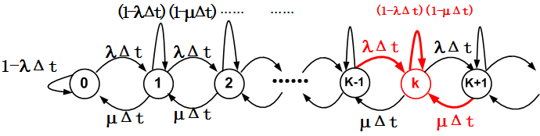
M/M/1完整状态方程:
系统的差微分方程（队长k为状态变量）
M|M|1系统方程
用哥尔莫柯洛夫方程来写系统方程（Δt换成dt）：
（1-λ △t）(1-μ △t)
Notes:
2015.9.21

Slide 56
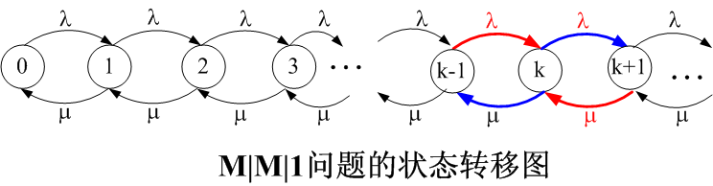
M|M|1问题的状态转移图
图中λ、μ分别表示转移概率λdt、μdt。
Notes:
2016.9.26下午

Slide 57
由t到t+△t时刻顾客数变为k的概率变化
并接系统
各子系统均为不可修复
令各状态在t时的概率分别为P₀₀(t)、 P₀₁(t)、 P₁₀(t)、 P₁₁(t)，则系统方程为
该系统是从状态（00）开始运转的，所以初始条件为P₀₀(0)=1，P₀₁(0)=P₁₀(0)=P₁₁(0)=0
Notes:
由t到t+△t时刻顾客数变为k的概率变化

Slide 58
并接系统
各子系统均为不可修复
从而可解出
状态（11）就是全系统失效，所以可靠度为
Notes:
2018.6.4

Slide 59
并接系统
各子系统均为不可修复
平均寿命为
令α₂=0就成为旁置方式，其平均寿命为
令α₂=α₃就成为热备份方式，其平均寿命为
显然有

Slide 60
并接系统
各子系统均为可修复
全系统失效也就是各子系统在进行修复，它们的修复率分别为β_{r}(r=1,2, …,n)，则平均修复时间为
平均故障时间为
Notes:
2019.12.12

Slide 61
并接系统
各子系统均为可修复
若各子系统的运行状态的随机过程为g_{r}(t)，且令失效时g_{r}(t)=1，运行时g_{r}(t)=0，可得并接系统的运行状态的随机过程为

Slide 62
并接系统
各子系统均为可修复
示例—子系统之间不相互独立
设两个子系统的故障率都是α，修复率都是β，并规定当两个子系统均出故障时，先修第1个子系统。
状态的第1位指示第1个子系统的运行状态；
第2位指示第2个子系统的运行状态。
“0”代表运行，“1”代表失效。
Notes:
2022.12.22

Slide 63
各子系统均为可修复
稳态方程
归一化条件

Slide 64
可解得
这就是系统的不可靠度，所以可靠度为：
若两个子系统可以同时修复，则它们相互独立，其可靠度为
显然，R<R′，这就是限制修复力的代价。

Slide 65
3、混合串并联
串—可靠度相乘
并—失效度相乘
Notes:
2019.6.10

Slide 66
串并混合系统
示例一
不可靠度
可靠度
Notes:
2015.12.21

Slide 67
示例二
(a)图
R₁//R₂可靠度
R₃//R₄可靠度
(a)图对应的可靠度

Slide 68
(b)图
R₁与R₃串联的可靠度
R₂与R₄串联的可靠度
(b)图对应的可靠度
系统可靠度

Slide 69
总结：桥状态法

Slide 70
多桥：按桥状态组合

Slide 72
6.1.5 可靠性设计
可靠性设计基本原则1
避免串接的子系统过多
这包括尽量简化系统构成，减少元器件和部件的数目。接口尽量标准化以减少转接设备。
必要时采用备份以形成并接系统
除了直接采用旁置、半热和热备份方式外，也可采用变相的备用设施。
例如，在通信网中，若把呼损认为是不可靠的因素之一，采用迂回路由，甚至利用大群化效应等，实质上也等效于增加了备用电路。
对于一个系统中的薄弱环节或核心部分采用备份更显得重要。

Slide 73
2.3.1 大群化效应
什么是大群化效应
一般地说，社会资源在一定范围内统一利用优于分散经营。通信网中的信道资源也有类似的规律。
在一定质量指标的要求下，信道统一分配会增加信道的利用率。或者说，信道的统一分配，可比分散利用传送更多的业务量，而仍能保证一定的质量指标。这种规律就是大群化效应。

Slide 74
当业务量一定时，用分散的线路和集中的线路分别加以计算，就可看出大群化效应。
以a=10厄朗为例，要求p_{c}<0.1。两种业务安排如下图。
若要求p_{c}≤0.1
a=1厄朗时，需m=3，η=31%
a=10厄朗时，需m=13，η=70.5%
a=100厄朗时，需m=96，η=94%

Slide 75
以a=10厄朗为例，要求p_{c}<0.1。
若要求p_{c}≤0.1
a=1厄朗时，需m=3，η=31%
a=10厄朗时，需m=13，η=70.5%
a=100厄朗时，需m=96，η=94%
图（b）用一个M|M|13即时拒绝系统，也可使呼损小于0.1
图（a）中用10个M|M|3即时拒绝系统传送10厄朗的总呼叫量，用户呼损可不大于0.1
(a)信道利用率仅31%，而(b)可达到70.5%，且较（a）节省了17条信道。业务量愈大，这种效应愈明显。

Slide 76
可靠性设计基本原则续
尽量减小各子系统或部件的故障率
这包括元器件的选择、老化和筛选，生产和安装工艺的提高，也包括精心设计和测试。
尽量增加修复率
这就是增加维护力量，提高维护人员素质，采用故障诊断技术以便成块置换等。
所有上述提高可靠性的措施都是要付出代价的。例如，简化系统可能会影响性能，多用备份要增加投资，减小故障率和增加修复率也是要增加费用的。最佳的可靠性设计就是对这些矛盾因素取得妥协，或者说应合理分配各子系统的可靠度，以使在保证总可靠度的前提下，付出最少的费用。

Slide 77






增强网络安全的可靠性1
Internet
防火墙
屏蔽路由器
内部网络
堡垒主机
图 屏蔽主机防火墙体系结构
Notes:
在屏蔽路由器上的数据包过滤是按这样一种方法设置的，即堡垒主机(Bastion Host)。它是因特网上的主机连接到内部网络系统的桥梁(例如，传送进来的电子邮件)，而且仅有某些特定类型的连接被允许通过。任何外部系统试图访问内部系统或者服务必须首先连接到这台堡垒主机上，因此，堡垒主机需要拥有高等级的安全。数据包过滤也允许堡垒主机开放可允许的连接到外部世界(什么是“可允许”将由用户的站点的安全策略决定)。
在屏蔽路由器中，数据包过滤配置可以按下列方式之一执行：
(1) 允许其它的内部主机为了某些服务与因特网上的主机连接(即允许那些已经由数据包过滤的服务)。
(2) 不允许来自内部主机的所有连接(强迫内部主机经由堡垒主机使用代理服务)。
用户可以针对不同的服务混合使用这些手段；某些服务可以被允许直接经由数据包过滤，而其它服务可以被允许仅仅间接地经过代理。这完全取决于用户实行的安全策略。

Slide 78




屏蔽子网结构(Screened Subnet Architectures)
增强网络安全的可靠性2
通过添加周边网络把内部网络和外部网络隔离开。
堡垒主机
Internet
外部路由器
边界网络
防火墙
内部路由器
内部网络
图 屏蔽子网防火墙体系结构
Notes:
屏蔽子网结构通过进一步增加隔离内外网的边界网络(Perimeter Network)为屏蔽主机结构增添了额外的安全层。这个边界网络有时候被称为非军事区(DeMilitarized Zone)。堡垒主机是最脆弱、最易受攻击的部位，通过隔离堡垒主机的边界网络，便可减轻堡垒主机被攻破所造成的后果。因为此处堡垒主机不再是整个网络的关键点，所以它们给入侵者提供一些访问，而不是全部。
3. 屏蔽子网结构：三层防护，通过添加周边网络把内部网络和外部网络（通常是Internet）隔离开。

Slide 79
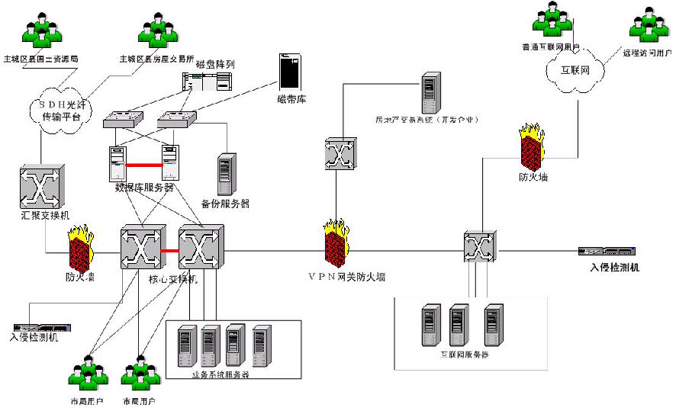
增强网络安全的可靠性3

Slide 80
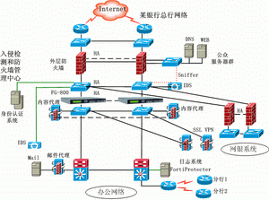
增强网络安全的可靠性4
本方案在允许员工访问互联网的情况下，有效防范了来自外部和内部的安全威胁，建立一个完整、动态的互联网安全防御体系。
Internet
某银行总行网络
DNS WEB
入侵检测和防火墙管理中心
HA
公众
服务器群
外层防火墙
HA
Sniffer
IDS
FG-800
HA
内容代理
HA
身份认证系统
内容代理
SSL
VPN
IDS
网银系统
Mail
邮件代理
日志系统
FortiProtecter
分行1
办公网络
分行2
Notes:
高可用性也称双机热备,指基于两台设备的高可用性。
案例解析：银行互联网出口安全保障(图)
ChinaITLab收集整理 2005-10-8 保存本文 推荐给好友 QQ上看本站 收藏本站 通过安全需求分析，本着适度建设的总体原则，Fortinet采用先进的安全技术和相应的安全产品，为某银行提出适合的网络安全解决方案。整个方案包括两部分，第一部分是为以银行总部为基础的互联网及办公网安全建设，第二部分是为以分行为例的业务网安全建设。 本方案在允许员工访问互联网的情况下，有效防范了来自外部和内部的安全威胁，建立一个完整、动态的互联网安全防御体系。 网络组成 该银行的网络由三个独立网络组成，即互联网业务、银行内部办公网和业务网。其中，互联网业务主要以内部员工上网获取信息和网上银行及企业邮件系统为主，办公网以内部OA和内部办公业务系统为主，业务网则以目前银行主营业务和ATM系统为主。 互联网和办公网物理上为同一个网络，通过接入路由器适当访问控制列表区分业务类型。业务网完全与其他两个网络保持物理隔离。整个网络采用星型结构，分别使用独立的专线系统连接各级分行和总行。在网络条件不具备的地区采用接入路由器区分不同的业务系统。同时，银行业务存在大量的外联系统，它们不直接与其他网络连接。 保护内部业务系统的安全是系统安全防护的重要环节。 安全目标 银行网络系统的安全风险主要来自网络设施物理特性的安全、网络系统平台的安全、网上交易的安全、数据存储的安全。而系统安全风险主要体现在网络系统、操作系统和应用系统三个方面。整个系统安全设计应该遵循安全性、整体性、先进性、实用性、可适应性、技术与管理相结合的原则。 该银行系统安全建设的目标是： ◆保护网络系统的可用性 ◆保护网络资源的合法使用性 ◆防范入侵者的恶意攻击与破坏 ◆保护信息通过网上传输的机密性、完整性及不可抵赖性 ◆防范病毒的侵害 ◆防范垃圾邮件对内部邮件系统的侵害 ◆防范来自网络内外的攻击 ◆有效的日志管理为安全运维提供支持 解决方案和安全部署 本方案着重解决如何实现员工访问互联网的安全建设的技术问题。方案的选择首先要保证网络结构的安全，对银行系统业务网、办公网、与外单位互联的接口网络之间必须按各自的应用范围、安全保密程度进行合理分布，以免局部安全性较低的网络系统造成的威胁传播到整个网络系统。 在总行和省行进行安全产品的部署，当地支行通过省行出口访问互联网资源，目前各省行采取的接入方式是专线接入当地ISP或通过ADSL接入互联网。这样的设计既方便集中管理，又能节约建设成本，也符合银行未来的网络整体规划。 该银行总部互联网出口安全产品部署如图所示。 某银行互联网出口安全建设部署拓扑图 安全网关的部署：互联网出口采用两层异构防火墙系统接口，外层防火墙为已经部署的安全设备，内层防火墙系统采用美国Fortinet公司FortiGate防病毒安全网关。所有安全网关均采用双机热备工作方式，即高可用性HA方式，任何一台设备出现问题，备机均可以迅速替换工作，网络仍能正常运转。在内层FortiGate防病毒安全网关上启用相应的安全策略，控制内部用户的对外访问，并开启防病毒功能以保证内部用户的对外访问不受病毒侵害。另外，启用反垃圾邮件技术，保护内部的邮件服务器免受垃圾邮件的攻击，并根据网络的具体应用在防病毒安全网关上启用防攻击IPS（入侵检测／阻挡）功能，保护互联网网关处系统免受来自系统内外的攻击。 总部安全代理的部署：内部用户对外访问使用内容代理，内容代理的流量经过两层异构安全系统进行相应的病毒和内容控制。外部用户对内访问使用SSL VPN安全代理，安全代理受两层安全系统的控制。 网银系统的业务相对独立，采用单独的安全系统加以保护。 日志管理：对所有安全设备进行统一管理，包括设备管理、日志管理。在总行和各级分行的网络中都部署FortiReporter日志管理分析系统，它采用分级管理的方式对安全网关的相关日志进行记录，可以定期为网络和安全管理人员提供相应的报表，保证系统日后审计和维护查询。同时，针对防病毒安全网关系统的病毒库及各种攻击事件库的升级维护，指定安全网关的相关升级维护策略，保证防病毒安全网关的时效工作。
什么是OA？ 办公自动化(OA: OFFICE AUTOMATION)就是采用Internet/Intranet技术，基于工作流的概念，使企业内部人员方便快捷地共享信息，高效地协同工作；改变过去复杂、低效的手工办公方式，实现迅速、全方位的信息采集、信息处理，为企业的管理和决策提供科学的依据。一个企业实现办公自动化的程度也是衡量其实现现代化管理的标准。
虽然诸如Lotus 1-2-3和MS Office系列的许多应用软件可以提高办公效率，但是这仅仅是针对个人办公而言。办公自动化不仅兼顾个人办公效率的提高，更重要的是可以实现群体协同工作。协同工作意味着要进行信息的交流，工作的协调与合作。由于网络的存在，这种交流与协调几乎可以在瞬间完成，并且不必担心对方是否在电话机旁边或是否有传真机可用。这里所说的群体工作，可以包括在地理上分布很广，甚至分布在全球上各个地方，以至于工作时间都不一样的一群工作人员。
办公自动化可以和一个企业的业务结合的非常紧密，甚至是定制的。因而可以将诸如信息采集、查询、统计等功能与具体业务密切关联。操作人员只须点击一个按钮就可以得到想要的结果，从而极大得方便了企业领导的管理和决策。
办公自动化还是一个企业与整个世界联系的渠道，企业的Intranet网络可以和Internet相联。一方面，企业的员工可以在Internet上查找有关的技术资料、市场行情，与现有或潜在的客户、合作伙伴联系；另一方面，其他企业可以通过Internet访问你对外发布的企业信息，如企业介绍、生产经营业绩、业务范围、产品/服务等信息。从而起到宣传介绍的作用。随着办公自动化的推广，越来越多的企业将通过自己的Intranet网络联接到Internet上，所以这种网上交流的潜力将非常巨大。
目前企业的办公自动化程度可以划分为以下四类：
起步较慢，还停留在使用没有联网的计算机，使用MS Office系列、WPS系列应用软件以提高个人办公效率。
已经建立了自己的Intranet网络，但没有好的应用系统支持协同工作，仍然是个人办公。网络处在闲置状态，企业的投资没有产生应有的效益。
已经建立了自己的Intranet网络，企业内部员工通过电子邮件交流信息，实现了有限的协同工作，但产生的效益不明显。
已经建立了自己的Intranet网络；使用经二次开发的通用办公自动化系统；能较好得支持信息共享和协同工作，与外界联系的信息渠道畅通；通过Internet发布、宣传企业的产品、技术、服务；Intranet网络已经对企业的经营产生了积极的效益。现在正着手开发或已经在使用针对业务定制的综合办公自动化系统，实现科学的管理和决策，增强企业的竞争能力，使企业不断发展壮大。
办公自动化已经成为企业界的共识。众多企业认识到尽快进行办公自动化建设，并占据领先地位，将有助于保持竞争优势，使企业的发展形成良性循环。
办公自动化的实施应该考虑企业的实际情况，主要是企业的经济实力。按照上述分析，第一类企业进行办公自动化建设就需要较多投入，既要搭建企业Intranet网络，又要开发办公自动化系统，需要企业有较强的经济实力才能完成；而对于第二、第三类企业，由于企业Intranet网络已经存在，只是没有或没有好的办公应用系统，所以只须投入相对网络投资少得多的资金即可开发通用办公自动化系统，产生较高的投资回报。即便一步到位开发综合办公自动化系统其投资也要比网络投资少得多，而产生的经济效益更高；对于第四类企业，由于其办公自动化基础好，只须较少的投资即可达到目前办公自动化的最高水平。
那么，什么样的企业适合使用办公自动化(OA)系统?几乎所有企业都适合使用办公自动化(OA)系统，但不同企业使用的目的性会有所不同，具体是：
[1]信息化尚未入门的企业
由于没有信息化应用基础，先上办公自动化(OA)，注OA有着近乎100%的成功率，有利于提高企业各级人员的基本素质与计算机方面的实际操作能力，有利于今后业务领域企业信息化工作的开展。
[2]信息化失败或者严重缺乏信息化工作信心的企业
信息化失败，特别是大型业务管理系统失败，例如ERP，给企业方面的信心打击是十分沉重的，为了重塑信心或者一开始就回避一下风险，选择办公自动化不失为一种选择。
[3]缺少信息化资金准备的企业
信息化投入一般比较昂贵，在没见到实际效果的时候，多数企业会犹豫不决。因此，对于谨慎型的企业或者资金不充裕的企业，先上办公自动化(OA)，有利于企业逐步了解企业信息化及其作用，减少今后信息化工作的盲目性。
[4]已拥有业务管理系统且需要进一步改善行政办公与内部信息交流环境的企业
办公自动化(OA)与业务管理系统互为补充，可以丰富并完善企业信息化工作的形式与内容。

Slide 81
可靠性设计方法
若有n个子系统组成的一个系统，各子系统的可靠度分别为R₁,R₂, …,R_{n}，所需的费用分别为x₁,x₂, …,x_{n}，这些费用与可靠度有关，即
全系统的可靠度将为这些R_{i}的函数，即

Slide 82
全系统的可靠度将为这些R_{i}的函数，即
总费用为
最佳设计就是保证R达到要求的情况下，以总费用X最小的准则来分配各子系统的R_{i}。
这样的问题，一般用拉格朗日乘子法求解，即

Slide 83
拉格朗日乘子(数)法
在数学最优问题中，拉格朗日乘数法（以数学家约瑟夫·路易斯·拉格朗日命名）是一种寻找变量受一个或多个条件所限制的多元函数的极值的方法。这种方法将一个有n 个变量与k 个约束条件的最优化问题转换为一个有n + k个变量的方程组的极值问题
设给定二元函数z=ƒ(x,y)和附加条件φ(x,y)=0，为寻找z=ƒ(x,y)在附加条件下的极值点，先做拉格朗日函数
F(x,y, λ)=ƒ(x,y)+λφ(x,y),其中λ为参数。
令F(x,y,λ)对x和y和λ的一阶偏导数等于零，即
F'_{x}=ƒ'_{x}(x,y)+λφ'_{x}(x,y)=0
F'_{y}=ƒ'_{y}(x,y)+λφ'_{y}(x,y)=0
F'_{λ}=φ(x,y)=0
由上述方程组解出x,y及λ，如此求得的(x,y)，就是函数z=ƒ(x,y)在附加条件φ(x,y)=0下的可能极值点。
若这样的点只有一个，由实际问题可直接确定此即所求的点。
Notes:
2020.12.24

Slide 84
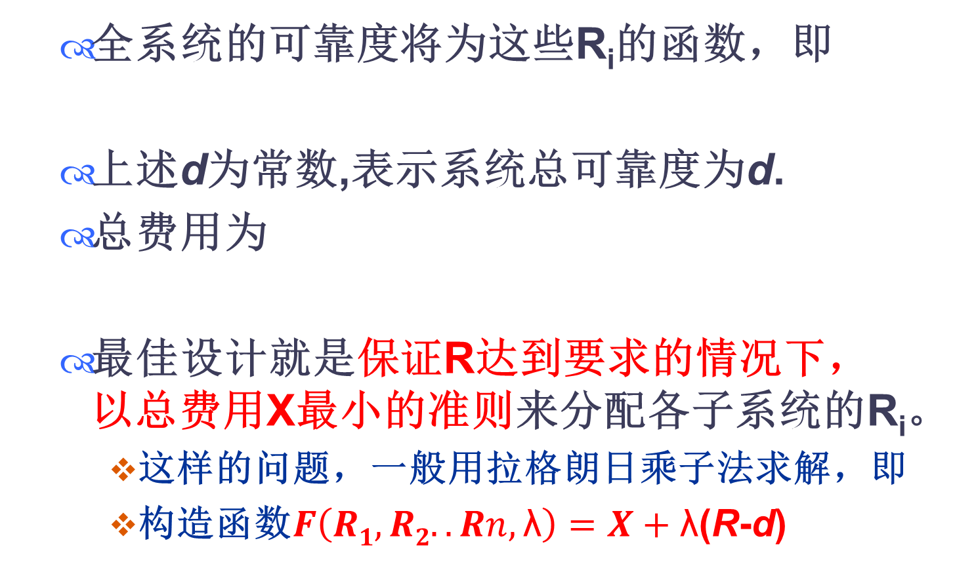

Slide 85
示例:
设子系统的可靠度R_{i}与代价x_{i}之间有下列关系
b_{i}可称为最低代价。当x_{i}=b_{i}，可靠性R_{i}=0。a_{i}是增加可靠度所付的代价的增长率。c_{i}是最大可靠度。
假设3个子系统组成一个串接系统，它们的参量分别为

Slide 86
串接系统
要求总可靠度为d=0.9，求最小代价和相应的各可靠度R_{i}。
限制条件是
解：根据已知有总代价为
用拉格朗日乘子法来求，得：

Slide 87
最终求得：

Slide 88
作业
兰皮书
分别求书上图6-3(c)、(d)和(e)的可靠度。

Slide 89
调研作业：
选做6：以通信网络中某一系统或其他系统总体可靠性指标要求为例，进行可靠性设计。
网上提交日期：课程结束后1周内

